Slide 1
고급프로그래밍입문-P
Python - 3주차

Slide 2


목차
Chapter 1. OT & 변수, 연산, 입출력
Chapter 2. 산술 연산, 조건문 (if, elif, else)
Chapter 3. 반복문 (While+for)
Chapter 4. 함수 + 리스트

Slide 3
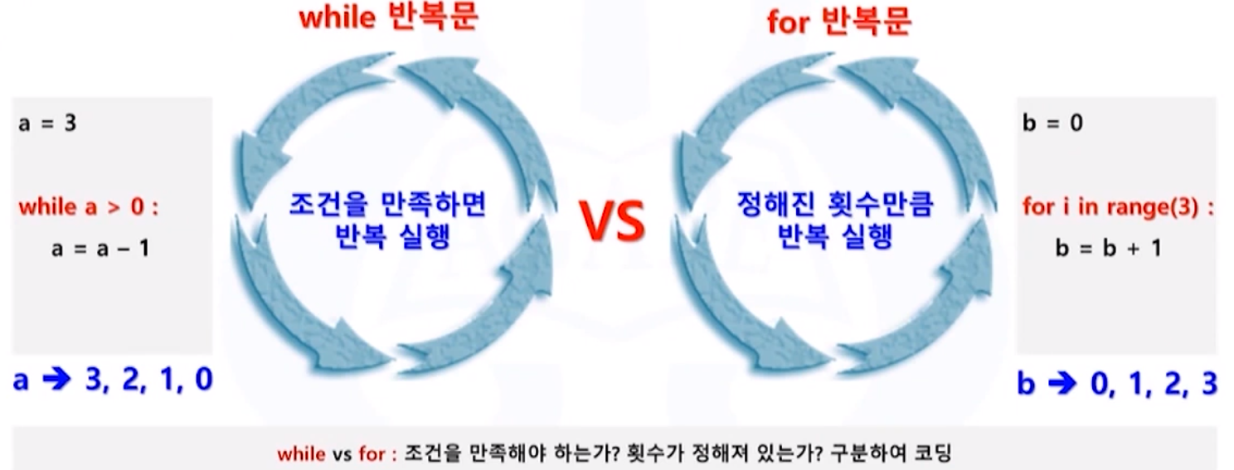
Chapter 3. 반복문 (for)
While vs for : 조건 만족인가 횟수 고정인가에 따라 구분하여 사용한다.

Slide 4
Chapter 3. 반복문 (for)
보기 문제 : #1
자연수 변수 num을 입력 받고 for 문을 이용하여 1 * 2 * 3 * … * num의 값을 구하는 프로그램을 작성하라.
num = int(input("num = "))
…
num = 5
Result = 120

Slide 5
Chapter 3. 반복문 (for)
보기 문제 : #1
자연수 변수 num을 입력 받고 for 문을 이용하여 1 * 2 * 3 * … * num의 값을 구하는 프로그램을 작성하라.
num = int(input("num = "))
result = 1
for i in range(1, num + 1) :
result = result * i
print("Result =", result)
num = 5
Result = 120

Slide 6
Chapter 3. 반복문 (for)
보기 문제 : #2
자연수 변수 num을 입력 받고 for 문을 이용하여 1 + 3 + 5 + … + num(1 ~ num까지 홀수 값의 총합)과 2 + 4 + 6 + … (1 ~ num까지 짝수 값의 총합)을 구하는 프로그램을 작성하라.
num = int(input("num = "))
…
num = 10
Sum1 = 25
Sum2 = 30

Slide 7
Chapter 3. 반복문 (for)
보기 문제 : #2
자연수 변수 num을 입력 받고 for 문을 이용하여 1 + 3 + 5 + … + num(1 ~ num까지 홀수 값의 총합)과 2 + 4 + 6 + … (1 ~ num까지 짝수 값의 총합)을 구하는 프로그램을 작성하라.
num = int(input("num = "))
sum1 = 0
sum2 = 0
for i in range(1, num + 1) :
if i % 2 == 1 :
sum1 = sum1 + i
else :
sum2 = sum2 + i
print("Sum1 =", sum1)
print("Sum2 =", sum2)
num = 10
Sum1 = 25
Sum2 = 30

Slide 8
Chapter 3. 반복문 (for)
보기 문제 : #3
자연수 변수 num을 입력 받고 for 문을 이용하여 3, 6, 9, … , num(1 ~ num까지 3의 배수의 개수와 총합)를 구하는 프로그램을 작성하라.
num = int(input("num = "))
…
num = 20
Count = 6
Sum = 63

Slide 9
Chapter 3. 반복문 (for)
보기 문제 : #3
자연수 변수 num을 입력 받고 for 문을 이용하여 3, 6, 9, … , num(1 ~ num까지 3의 배수의 개수와 총합)를 구하는 프로그램을 작성하라.
num = int(input("num = "))
count = 0
sum = 0
for i in range(1, num + 1) :
if i % 3 == 0 :
count = count + 1
sum = sum + i
print("Count =", count)
print("Sum =", sum)
num = 20
Count = 6
Sum = 63

Slide 10
Chapter 3. 반복문 (for)
보기 문제 : #4
자연수 변수 num을 입력 받고 for 문을 이용하여 제곱수 num * num의 값을 구하기 위해 연산자 + 를 이용하여 프로그램을 작성하라.
num = int(input("num = "))
…
num = 6
Result = 36

Slide 11
Chapter 3. 반복문 (for)
보기 문제 : #4
자연수 변수 num을 입력 받고 for 문을 이용하여 제곱수 num * num의 값을 구하기 위해 연산자 + 를 이용하여 프로그램을 작성하라.
num = int(input("num = "))
result = 0
for i in range(1, num + 1) :
result = result + num
print("Result =", result)
num = 6
Result = 36

Slide 12
Chapter 3. 반복문 (for)
보기 문제 : #5
중첩 for 문을 이용하여 00시 00분부터 23시 59분까지 분 단위로 출력하는 프로그램을 작성하라.
for i in range(0, 24):
…
00:00
00:01
00:02
...
23:58
23:59

Slide 13
Chapter 3. 반복문 (for)
보기 문제 : #5
중첩 for 문을 이용하여 00시 00분부터 23시 59분까지 분 단위로 출력하는 프로그램을 작성하라.
for i in range(0, 24):
for j in range(0, 60):
print("%02d:%02d" %(i, j))
00:00
00:01
00:02
...
23:58
23:59

Slide 14
Chapter 3. 반복문 (for)
도전 문제
5.1 for 문을 위한 리스트 기초
5.2 for 반복문
5.3 중첩 for 문
5.4 break 문 & continue 문

Slide 15
Chapter 3. 반복문 (for)
도전 문제 : #1
for 문을 이용하여 자연수 num 을 입력 받고, 약수의 개수를 구하는 프로그램을 작성하라.
num = int(input("num = "))
…
num = 12
Result = 6

Slide 16
Chapter 3. 반복문 (for)
도전 문제 : #1
for 문을 이용하여 자연수 num 을 입력 받고, 약수의 개수를 구하는 프로그램을 작성하라.
num = int(input("num = "))
result = 0
# for 반복문
for i in range(1, num + 1) :
if num % i == 0 :
result = result + 1
# 출력
print("Result =", result)
num = 12
Result = 6

Slide 17
Chapter 3. 반복문 (for)
도전 문제 : #2
2중 for문을 이용하여, 1은 1개, 2는 2개,..., 5는 5개인 숫자 피라미드를 출력하는 프로그램을 작성하라.
ex)
1
22
333
4444
55555
for i in range(1, 6) :
…
1
22
333
4444
55555

Slide 18
Chapter 3. 반복문 (for)
도전 문제 : #2
2중 for문을 이용하여, 1은 1개, 2는 2개,..., 5는 5개인 숫자 피라미드를 출력하는 프로그램을 작성하라.
ex)
1
22
333
4444
55555
for i in range(1, 6) :
for j in range(1, i + 1) :
print(i, end ='')
print()
1
22
333
4444
55555

Slide 19
Chapter 3. 반복문 (for)
도전 문제 : #3
다음의 별 찍기 프로그램을 작성하라.
ex)
*****
****
***
**
*
for i in range(0, 5) :
…
*****
****
***
**
*

Slide 20
Chapter 3. 반복문 (for)
도전 문제 : #3
다음의 별 찍기 프로그램을 작성하라.
ex)
*****
****
***
**
*
for i in range(0, 5) :
for j in range(0, 5) :
if i <= j :
print("*", end = '')
else :
print(" ",end = '')
print()
*****
****
***
**
*

